Slide 1
DEMİR YOLU ULAŞIMI
İSİM : MERVE
SOYAD: ERAT
SINIF:8/C
NO:351

Slide 2
Demir Yolu Ulaşımı Yakıt Tasarufu
CATO isimli enerji tasarrufu için makiniste tavsiye sistemi İsveç’te yerleşik transrail şirketince geliştirilmiştir. CATO terimi İngilizce Computer-Aided Train Operation System (Bilgisayar Destekli Tren İşletme Sistemi)’in kısaltmasıdır. CATO yazılımı 1999’de geliştirilmeye başlanmış olup; Stockholm Havaalanı gidiş geliş trenlerinde, ARLANDA EXPRESS ve LKAB trenlerinde kullanılmaktadır. CATO ilk olarak 5 Nisan 2011’de İsveç’te Kiruna ile Lulea arasında demir yüklü ağır yük treninde uygulanarak gösterilmiştir. Bu teknoloji demiryolu trafik işletmesinde yeni bir çağ açmıştır. CATO yazılımı makinist uyarı sistemi ve trafik yönetiminin tamamını kapsamaktadır. Bu yazılımla; enerji tüketimi % 15-25 azaltılabilmekte, altyapının trafik kapasitesi % 5-15 azaltılabilmekte, trafik dakikliği artırılabilmektedir. Yazılım tren işletmesinde; ileri matematiksel modelleme, hesaplamalar, simülasyon ve optimizasyon yapmaktadır. Makinist ile trafik kontrolörü arasında etkili etkileşim sağlamaktadır. Markizde makinistin görebildiği ekranda Şekil 1’de görülen tavsiye niteliğindeki optimal hız profiline göre tren kullanılmaktadır. CATO hem dizel hem de elektrikli araçlar için tasarlanmıştır

Slide 3
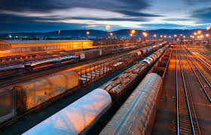

Slide 4
Demir Yolu Ulaşımı Sürtünme Aerodinamik
Yüksek-Hızlı-Tren (YHT) sistemlerinde, CerEnerjisinin (C-E) ¾’ünden daha fazlası (>%75)
aracın Aerodinamik-Direncinin (Aero-D) aşılabilmesi
için gerekli olabilir.
İşte bu nedenledir ki, adı geçen bu direncin önceden,
daha başlangıçta mümkün mertebe hassas, güvenilir
şekilde tespit edilmesi için bir metod geliştirilmiştir.
Burada; parametrik Rüzgâr-Tüneli deneyleri
araştırmalarıyla mümkün olabilen en iyi simulasyon
şartlarında Form-/Şekil-Direnci tespit edilir.
Sürtünme-Direnci ise, teorik olarak hesap edilerek,
kullanılır. Bazı Büyük-Test-/-Deney neticeleri
ise, tamamlayıcı olarak göz önüne alınarak
kullanılmaktadır.
Bazı YHT sistemlerinde yapılmış, gerçekleştirilmiş
deney, test, ölçüm neticelerinin, ön-tahmin
hesaplama metoduyla elde edilen neticelerle
karşılaştırılması ise, oldukça cesaret verici,
sevindiricidir.

Slide 5
Demir Yolu Ulaşımı Konfor
Vagonlar
TCDD Taşımacılık tren seferlerine birbirinden farklı hizmetlerin sunulduğu vagon tipleri ile devam etmektedir. Yolcuların taleplerine ve ihtiyaçlarına yönelik farklı vagon tiplerini bünyesinde bulunduran kurum bu sayede müşteri memnuniyetini yüksek seviyede tutmayı amaçlamıştır. Tüm teknolojik ve modern sistemleri vagonlarına entegre etmeyi başarmış olan kurum çeşitli vagon tipleri ile de hizmet kalitesini hat saffa da yaşatır. Bu vagon tipleri arasında yolcu vagonları, özel vagonlar, sofaj vagon ve jeneratör vagon yer alır. Özel vagonlar kurumların ve sanayicilerin istekleri doğrultusunda, sefer gününden en az bir hafta öncesinden yalnızca kiralayan kişilerin kullanımı için hazırlanan vagonlardır.

Slide 6
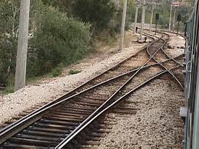

Slide 7
Demir Yolu Ulaşımı Ergonomisi
Bence henüz tam ergonomik deyil hızları ve güvenlikleri açısından.

Slide 8
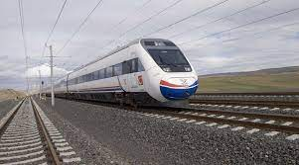

Slide 9
Demir Yolu Ulaşımı Maaliyet
Edinilen bilgiye göre projenin toplam maliyeti 8 milyar 589 milyon 046 bin 688 lira olarak öngörülürken, ÇED süreci ve uygulama projelerinin tamamlanmasına müteakip, 4 yıllık inşaat sürecinin ardından işletmeye alınması planlanıyor

Slide 10
Demir Yolu Ulaşımı Yönergesi

Slide 11
1-Tasarlanan kullanıcılar için uygun mu? Güvenli mi
Evet çok konforlu ve güvenlik açısından her önlem alınacak şekilde tedbirli bir tren.

Slide 12
2-Tasarladığınız araç ne tür enerji kullanıyor?
Enerji açısından çeşitlilik sağlayacaktır mesela su ile bezin ile kömür ve madenler ile olabilir.

Slide 13
3-Tasarladığınız araç üretilebilir mi
Evet olabilir.

Slide 14
4-Tasarımın benzer araçlardan üstün tarafları nelerdir?
Güvenli olamsı ve enerji çeşidi

Slide 15
5- Aracınız ergonomik mi?
Evet bence ergonomik bir araç.

Slide 16
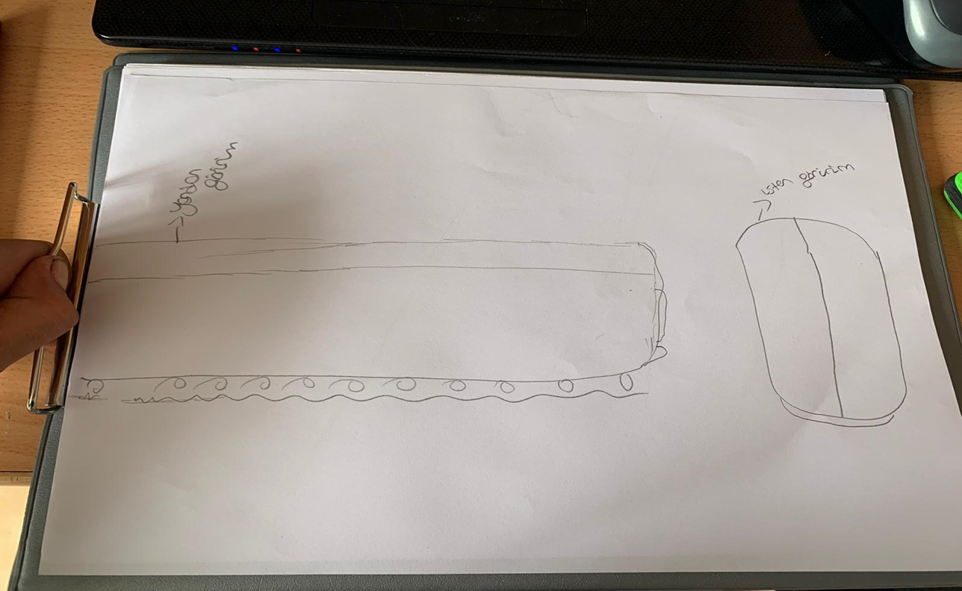
Çizimim

Slide 17
6-Yenilenebilir enerji kullanılarak geliştirilen araçların dünyamız ve çevremiz açısından öneminin daha iyi anlaşıldığı söylenebilir mi?
Evet çünkü benm aracımın kulandığı enerji kaynakları çerşitli ama günümüzde böylesi görinmemektedir.(belki vardır ama benim araştırmalarıdan bulamadım.

Slide 18
7-Tekrar yapsanız nelerini değiştirirdiniz?
Belki enerji kaynağını tek bir seçenek yapardım

Slide 19
BENİ DİNLEDİĞİNİZ İÇİN TEŞEKÜRLER….

